Slide 1
¡En mi móvil funciona!
Pipelines para proyectos Xamarin en Azure DevOps

Slide 2
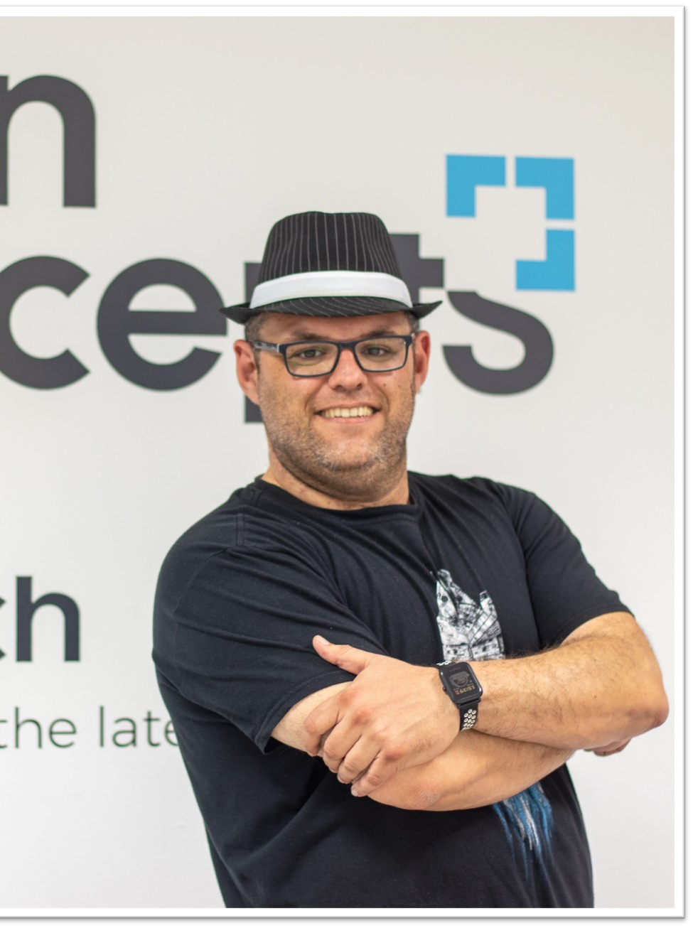
Juan María Laó Ramos
Software Developer Minion
@juanlao
jlao@plainconcepts.com

Slide 3
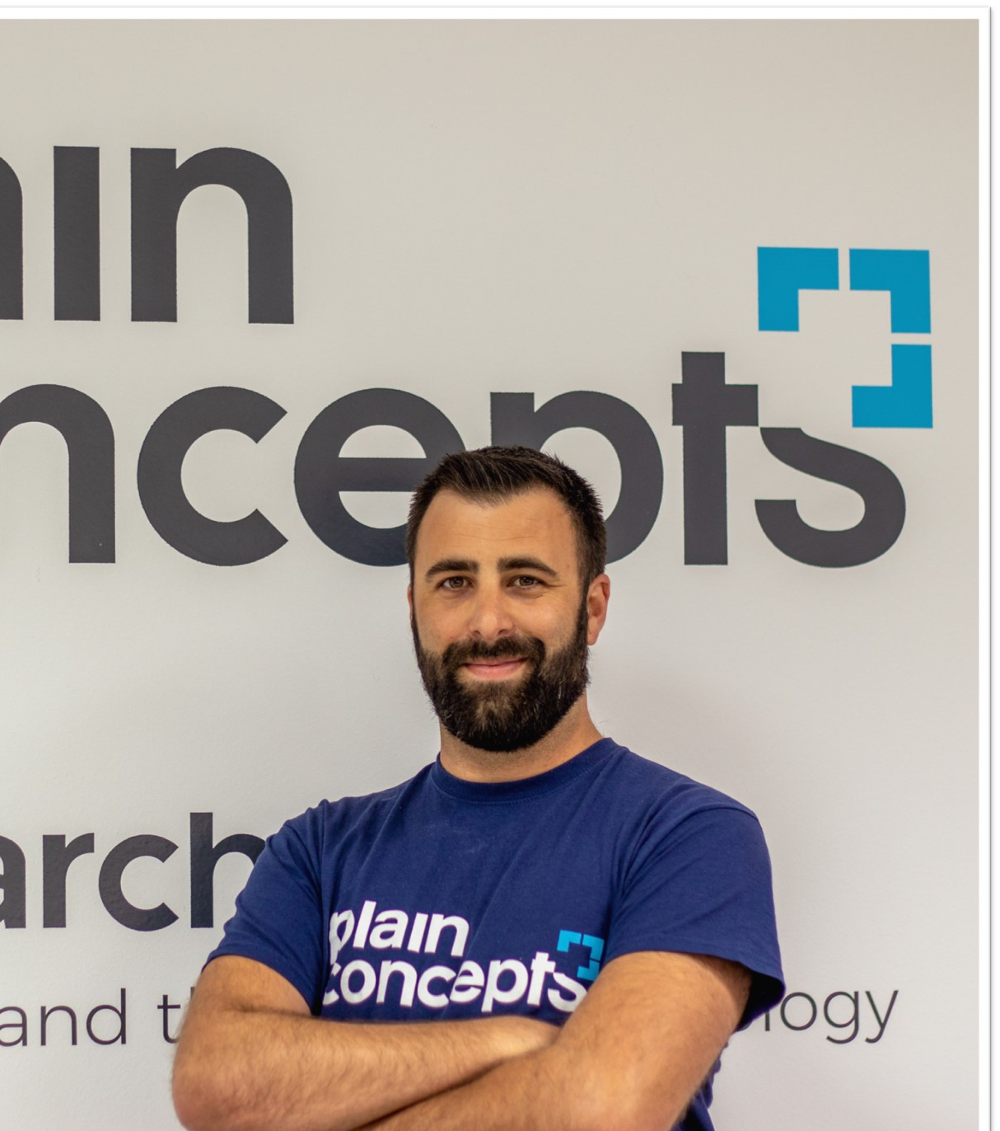
Francisco Javier Pulido Espina
Mobile Team Lead
@pulimento
jpulido@plainconcepts.com

Slide 5
En mi móvil funciona En esta sesión veremos cómo configurar entornos de Integración y Despliegue Continuo para apps de Xamarin (concretamente, usando Azure DevOps) y una serie de buenas prácticas para asegurar que, cada vez que integramos nuevo código al repositorio, todo sigue funcionando como esperamos.

Slide 6
Preguntas & Respuestas

Slide 7


